Slide 1
PANCASILA SEBAGAI DASAR NEGARA (HUBUNGAN PANCASILA DENGAN PEMBUKAAN UUD 1945)

Slide 2
Apakah Anda pernah mendengar istilah Homo Faber (makhluk yang menggunakan tekhnologi), Homo Socius (makhluk bermasyarakat), Homo Economicus (makhluk ekonomi), dan istilah Zoon Politicon atau makhluk politik?
Istilah-istilah tersebut merupakan predikat yang melekat pada eksistensi manusia.

Slide 3
Pergaulan manusia dapat bersamaan (sejalan), berbeda, atau bertentangan satu sama lain, bahkan meminjam istilah Thomas Hobbes manusia yang satu dapat menjadi serigala bagi yang lain (homo homini lupus). Oleh karena itu, agar tercipta kondisi yang harmonis dan tertib dalam memenuhi kebutuhannya, dalam memperjuangkan kesejahteraannya, manusia membutuhkan negara.

Slide 4
Konsekuensi Pancasila sebagai dasar negara bagi negara Republik Indonesia, antara lain: Negara Indonesia merupakan negara kesatuan yang berbentuk Republik (Pasal 1 UUD Negara Republik Indonesia 1945). Pasal tersebut menjelaskan hubungan Pancasila tepatnya sila ketiga dengan bentuk negara yang dianut oleh Indonesia, yaitu sebagai negara kesatuan bukan sebagai negara serikat.

Slide 5
Indonesia menganut bentuk negara republik bukan despot (tuan rumah) atau absolutisme (pemerintahan yang sewenang-wenang). Konsep negara republik sejalan dengan sila kedua dan keempat Pancasila, yaitu negara hukum yang demokratis. Demikian pula dalam Pasal 1 ayat (2) UUD Negara Republik Indonesia 1945, “kedaulatan berada di tangan rakyat dan dilaksanakan menurut Undang-Undang Dasar”. Hal tersebut menegaskan bahwa negara republik Indonesia menganut demokrasi konstitusional bukan demokrasi rakyat seperti yang terdapat pada konsep negara-negara komunis.

Slide 6
Di sisi lain, pada Pasal 1 ayat (3) UUD Negara Republik Indonesia 1945, ditegaskan bahwa, “negara Indonesia adalah negara hukum”. Prinsip tersebut mencerminkan bahwa negara Indonesia sejalan dengan sila kedua Pancasila.

Slide 7
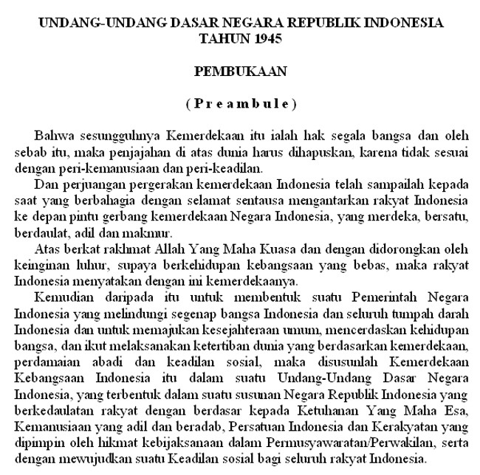

Slide 8
A. Hubungan Pancasila dengan Pembukaan Undang-Undang Dasar Negara Republik Indonesia (UUD NRI) Tahun 1945
B. Penjabaran Pancasila dalam Batang Tubuh UUD NRI Tahun 1945

Slide 9
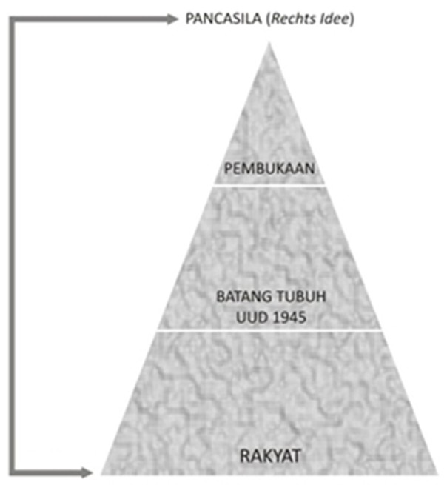
Berdasarkan ajaran Stuffen theory dari Hans Kelsen, menurut Abdullah (1984: 71), hubungan Pancasila dengan Pembukaan UUD NRI Tahun 1945dapat digambarkan sebagai berikut:
Piramidal di atas menunjukkan Pancasila sebagai suatu cita-cita hukum yang berada di puncak segi tiga.

Slide 10
Pancasila sebagai cerminan dari jiwa dan cita-cita hukum bangsa Indonesia merupakan norma dasar dalam penyelenggaraan bernegara dan yang menjadi sumber dari segala sumber hukum sekaligus sebagai cita hukum (recht-idee), baik tertulis maupun tidak tertulis di Indonesia.

Slide 11
Dalam pengertian yang bersifat yuridis kenegaraan, Pancasila yang berfungsi sebagai dasar negara tercantum dalam Alinea Keempat Pembukaan UUD NRI Tahun 1945.
Pancasila sebagai dasar negara pada hakikatnya adalah sumber dari segala sumber hukum atau sumber tertib hukum di Indonesia

Slide 12
Hubungan yang bersifat formal antara Pancasila dengan Pembukaan UUD NRI tahun 1945 tercantum dalam Pembukaan UUD NRI tahun 1945 alinea keempat
Pancasila adalah substansi esensial yang mendapatkan kedudukan formal yuridis dalam Pembukaan UUD NRI tahun 1945.
Bersifat material adalah menunjuk pada materi pokok atau isi Pembukaan yang tidak lain adalah Pancasila.

Slide 13
Pokok Kaidah yang tertulis bagi negara Indonesia pada saat ini diharapkan tetap berupa Pembukaan UUD NRI tahun 1945
Pokok Kaidah yang tidak tertulis mencakup hukum Tuhan, hukum kodrat, dan hukum etis.
BACK

Slide 14
Pembukaan yang berintikan Pancasila merupakan sumber bagi batang tubuh UUD NRI tahun 1945.
Pembukaan ini adalah memperkuat kedudukan Pancasila sebagai norma dasar hukum tertinggi yang tidak dapat diubah dengan jalan hukum dan melekatpada kelangsungan hidup Negara Republik Indonesia.

Slide 15
Undang-Undang Dasar itu merupakan hukum dasar Negara Indonesia yang tertulis atau konstitusi, namun kedudukannya bukanlah sebagai landasan hukum yang terpokok.

Slide 16
Ada empat pokok pikiran yang diciptakan dan dijelaskan dalam batang tubuh UUD NRI 1945 yaitu :
1) Persatuan
2) Keadilan sosial
3) Kedaulatan rakyat
4) Ketuhanan Yang Maha Esa

Slide 17
Sistem pemerintahan negara dan kelembagaan negara
A. Pasal 1 ayat (3): Negara Indonesia adalah negara Hukum.
A. Pasal 3
Ayat(1): Majelis Permusyawaratan Rakyat berwenang mengubah dan menetapkan UndangUndang Dasar.
Ayat (2): Majelis Permusyawaratan Rakyat melantik Presiden dan/atau Wakil Presiden;
Ayat(3): Majelis Permusyawaratan Rakyat hanya dapat memberhentikan Presiden dan/atau Wakil Presiden dalam masa jabatannya menurut Undang-Undang Dasar.

Slide 18
APA YANG DI MAKSUD DENGAN PANCASILA SEBAGAI DASAR NEGARA?
Dalam pengertian historisnya merupakan hasil pergumulan pemikiran para pendiri negara (The Founding Fathers) untuk menemukan landasan atau pijakan yang kokoh untuk di atasnya didirikan negara Indonesia merdeka.

Slide 19
Analisis soal
Bagaimanakah menurut pendapatmu mengenai tantangan yang dihadapi pancasila sebagai dasar negara?
Bagaimanakah menurut pendapatmu mengenai Implementasi nilai-nilai pancasila dalam perumusan suatu kebijakan pemerintah? Apakah sudah sesuai dengan nilai-nilai Pancasila?

Slide 20
Bagaimanakah menurut pendapatmu mengenai bentuk dan sistem pemerintahan Indonesia? Apakah sudah ideal? Berikan pendapatmu!

